Slide 1
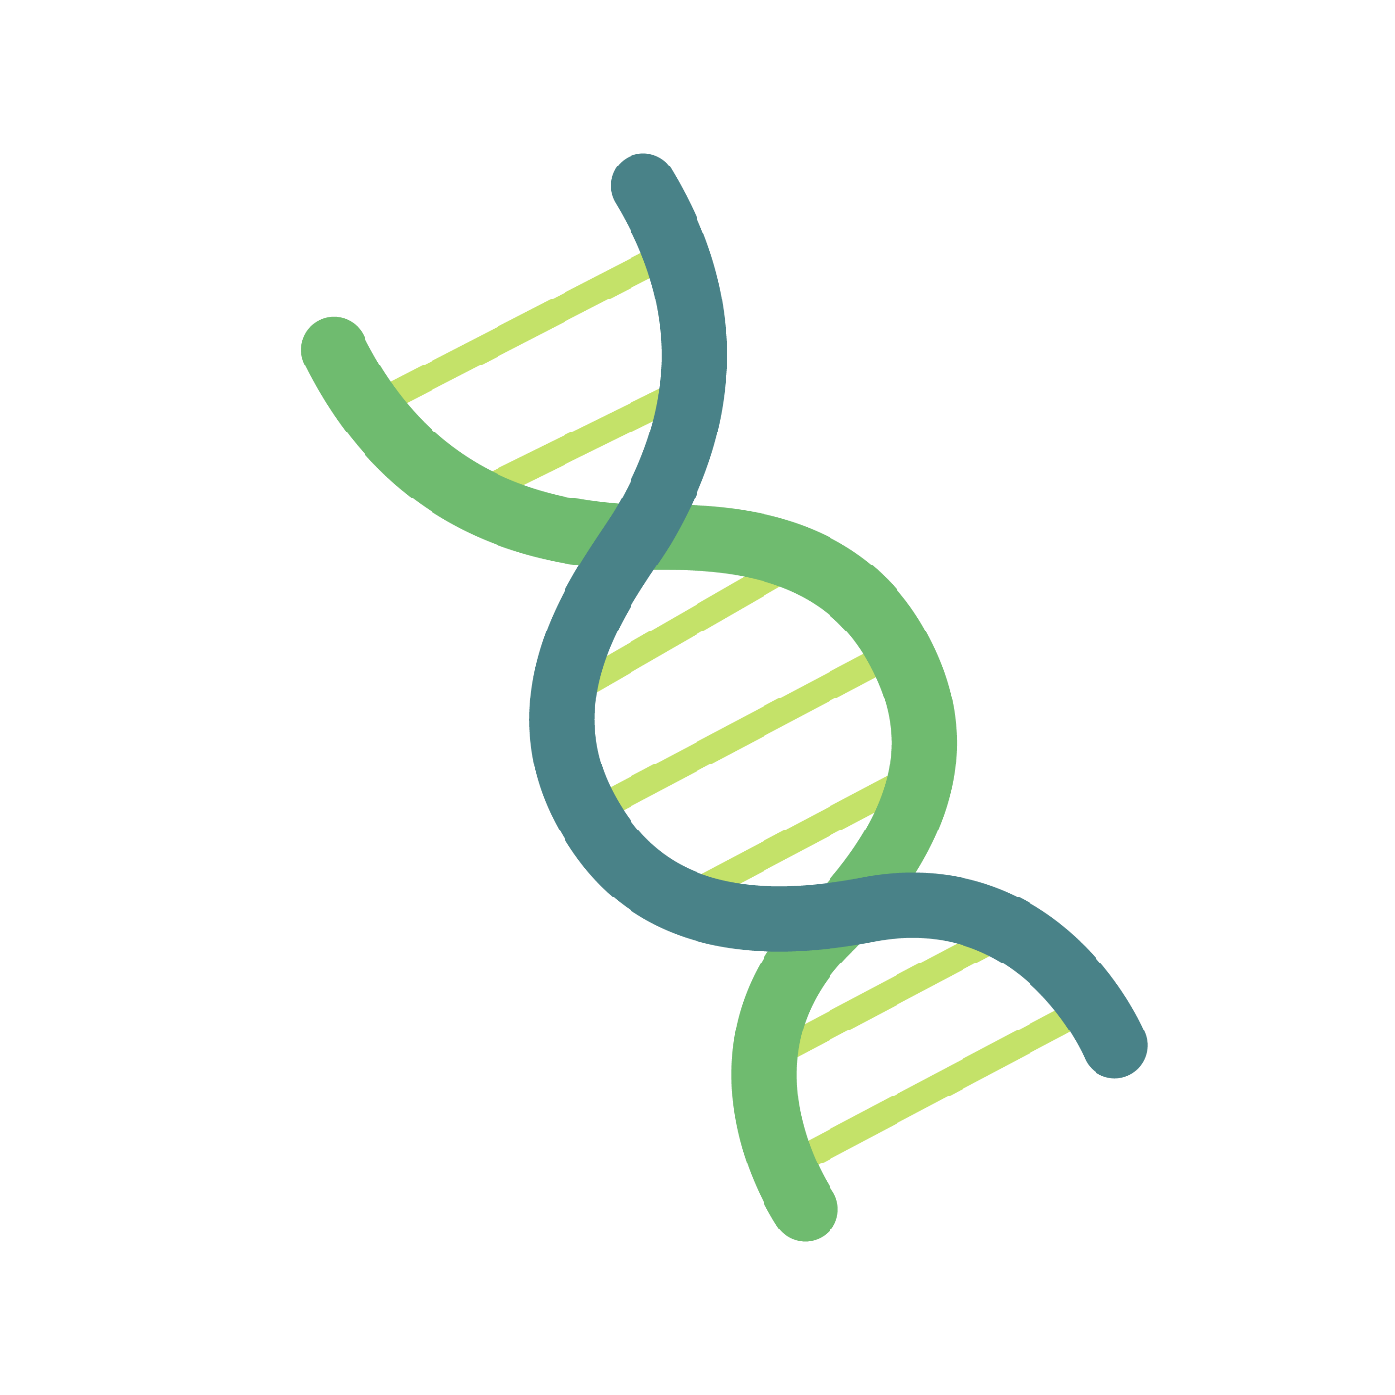
金山办公软件有限公司
第一章 生命的结构与生殖
浙教版七年级科学下册

Slide 2

让教学更有效
人类"十月怀胎，一朝分娩”。人与绝大部分动物虽然都是由全精印发育而来的，却有着不同的生命运动和延续生命的方式。那么,它们是否有一些关同的规律呢?

Slide 3
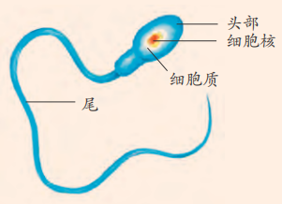
一、精子与卵细胞
让教学更有效
①精子：精子是男性的生殖细胞,个体很小,约0.05 毫米长,只有在显微镜下
才能看到。精子的形状似蝌蚪,由头部和长长的尾组成,能够游动。精子
的头部含有细胞核和细胞质,细胞核内携带有遗传信息。
精子

Slide 4
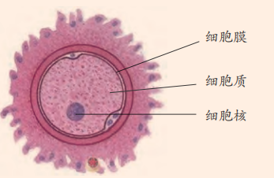
一、精子与卵细胞
让教学更有效
②卵细胞
卵细胞是女性的生殖细胞,呈球形,直径约为0.1毫米,成熟的卵细胞是人体中最大的细胞。卵细胞的细胞质内含有较丰富的营养物质,能提供胚胎发育初期所需要的营养。卵细胞的细胞核内携带有遗传信息。
卵细胞

Slide 5
一、精子与卵细胞
让教学更有效
精子和卵细胞的比较
生殖细胞 | 精子 | 卵细胞
来源 | 男性 | 女性
数量 | 每天可以产生上亿个精子 | 大约每个月会排出一个卵细胞
大小 | 约0.05毫米长，显微镜下可见 | 直径约为0.1毫米，是人体内最大的细胞
形态 | 蝌蚪形，有尾，能游动 | 球形
结构 | 细胞膜、细胞质、细胞核等 | 细胞膜、细胞质、细胞核等,细胞质中含有较丰富的营养物质
产生器官 | 睾丸 | 卵巢
相同点 | 精子和卵细胞的细胞核内均携有遗传信息,这些遗传信息决定着新生命的主要特征

Slide 6
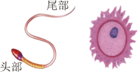
让教学更有效
下列关于生殖细胞的说法，错误的是（ ）
A．精子较小，有尾巴，能游动
B．产生它们的器官和数量各不相同
C．它们的细胞核内都携带着遗传信息
D．卵细胞是人体最大的细胞，无尾，但能主动游动
【答案】D
【解析】A、精子是男性的生殖细胞，形如蝌蚪，有长尾，能游动。A正确。B、睾丸产生精子，卵巢产生卵细胞，成年男子每天可产生上亿个精子，而成年女生每月产生一个卵细胞。B正确。C、精子和卵细胞的细胞核内都携带着遗传信息。C正确。D、卵细胞是人体最大的细胞，与精子相比它没有顶体和尾部，不能主动运动，D错误。故选：D。

Slide 7
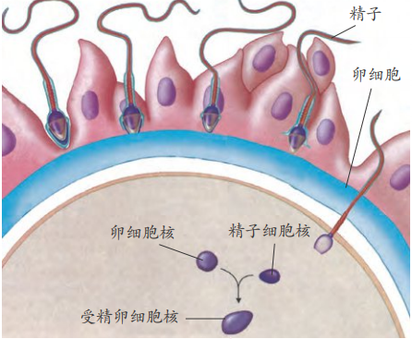
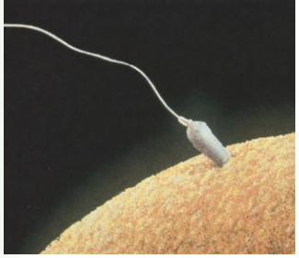
二、受精
让教学更有效
成年女性的卵巢一般每月只排出一个发有成熟的卵细胞，进人输卵管。成年男性一般每天能产生几亿个精子。精子和卵细胞结合形成受精卵的过程叫作受精。一个受精卵的形成就是一个新生命的开始。
受精精过程

Slide 8
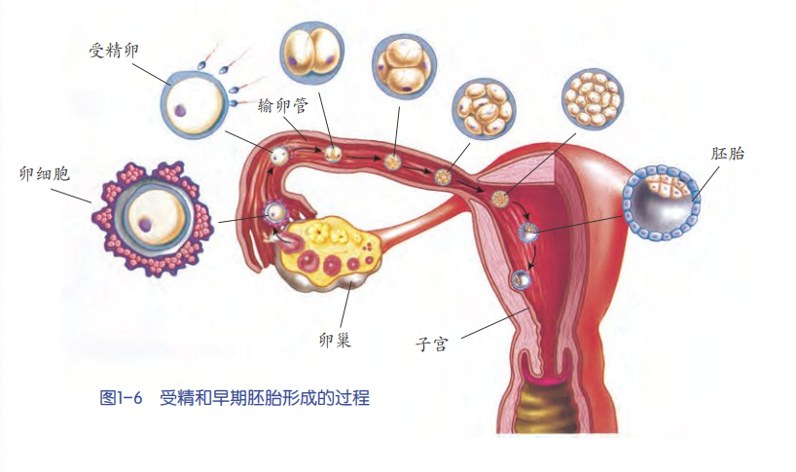
二、受精
让教学更有效
受精卵形成后，一边不断进行细胞分裂形成早期的胚胎，一边沿着输卵管慢慢移动到子宫中,最终附着在子宫内膜上,这时。女性就怀孕了。

Slide 9

二、受精
让教学更有效
结合受精和胚胎的形成过程。说说人的精子和卵细胞的形态结构与其功能的关系。

Slide 10

让教学更有效
人的一生经历出生、生长、发育、成熟等过程，最终将衰老死亡。请你参照如图信息，人的生命起点是（ ）
A．卵细胞 B．精子 C．受精卵 D．新生儿
【答案】C
【解析】精子与卵细胞在女性的输卵管内结合形成受精卵，受精卵是有性生殖的生物个体发育的起点，也是新生命诞生的起点。
故选：C。

Slide 11
三、分娩
让教学更有效
早期胚胎在子宫内继续发育，会出现一层将胚胎包吸起来的羊膜，里面充满了羊水。然后逐渐出现胎盘和与之相连的脐带。胎儿生活在羊水中，通过胎盘、脐带从母体获得所需要的营养物质和氧气，同时排出二氧化碳和其他废物。

Slide 12
三、分娩
让教学更有效
(1)胚胎的发育
①受精卵分裂形成胚胎:受精卵形成后,一边进行细胞分裂，一边沿着输卵管往下移动,进入子宫。随着分裂次数的增加,受精卵逐渐形成了胚胎,并附着在子宫壁上。
②胚胎在羊水中发育:胚胎附着在子宫壁后,继续发育。在受精后的第2周,出现了一层将胚胎包裹起来的羊膜,并逐步发育成一个充满了羊水的羊膜囊,胚胎悬浮在羊水中,能减少震动对胚胎发育的影响。
③胎盘出现:到了第3周,胎盘出现,它连接着母体和胚胎。胎盘是胚胎与母体之间进行物质交换的器官。
④胎儿形成:胚胎发育到第9周时,只有核桃般大,但已初具人形。从这时起,一直到出生前(第38周),称作胎儿期。其间,胎儿逐渐长大,各器官系统发育生长。

Slide 13
三、分娩
让教学更有效
(2)胚胎的营养
①胚胎通过脐带和胎盘与母体进行物质交换:胚胎在母体子宫内发育时,通过脐带和胎盘与母体相连。胎盘是母体和胚胎进行物质交换的器官。胚胎通过脐带和胎盘可从母体不断获得氧气和营养物质,并将产生的二氧化碳和其他废物排到母体血液里,再由母体排出。
②胎儿的血液和母体的血液不直接混合:在胎盘中,胎儿的血液和母体的血液之间有一层膜作为屏障。这个屏障使得胎儿和母体的血液不必直接混合，就能顺利地进行物质交换。这能避免将母体身上的一些病原体传染给胎儿,但是某些化学物质仍能穿越这个屏障从母体进入胎儿体内。

Slide 14
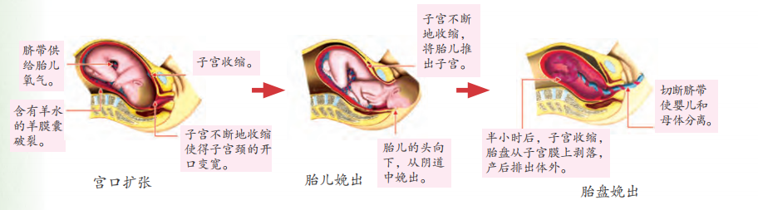
三、分娩
让教学更有效
胎儿从母体内变出的过程叫分娩，如图所示。分娩过程中，母亲常常要忍受剧烈的阵痛。

Slide 15
三、分娩
让教学更有效
过程:分娩的全过程共分为三个阶段,也称为三个产程。分娩过程一般需要8~16小时,母亲常常要忍受剧烈的阵痛。
第一产程,宫口扩张期:指从子宫收缩开始到宫口开全,此时子宫的肌肉拉紧引起子宫收缩,子宫不断地收缩使得子宫颈的开口变宽,同时,含有羊水的羊膜囊破裂,羊水流出。
第二产程,胎儿娩出期:指从宫口开全到胎儿娩出。子宫继续收缩,将胎儿推出子宫。一般胎儿的头向下,从阴道中娩出。
第三产程,胎盘娩出期:指从胎儿娩出到胎盘排出的过程。胎儿娩出后,子宫收缩暂时停止,不久子宫又重新开始收缩,促使胎盘从子宫膜上剥落,产后排出体外。这时要切断脐带,使婴儿和母体分离。

Slide 16
四、养育
让教学更有效
刚出生的婴儿主要靠母乳喂养。母乳含有婴儿所需要的各种营养、抗病物质等，因此母乳是婴儿最好的食品。另外，母乳喂养也是母子感情沟通的重要手段。
婴儿出生后，在较长的时间内在生活和教育上还要依赖父母，并接受父母的教育。即使到了青春期，还需父母教导他们怎样照顾自己、怎样为人处世。我们每一个人都应铭记父母的养育之恩。

Slide 17
让教学更有效
胎儿发育的场所和胎儿与母体进行物质交换的器官分别是（ ）
A．卵巢、子宫 B．子宫、胎盘 C．胎盘、脐带 D．子宫、脐带
【答案】B
【解析】生殖细胞包括睾丸产生的精子和卵巢产生的卵细胞，含精子的精液进入阴道后，精子缓慢地通过子宫，在输卵管内与卵细胞相遇，有一个精子进入卵细胞，与卵细胞相融合，形成受精卵；受精卵不断进行分裂，逐渐发育成胚泡；胚泡缓慢地移动到子宫中，最终植入子宫内膜，这是怀孕；胚泡中的细胞继续分裂和分化，形成组织，并进一步形成器官，逐渐发育成胚胎，并于怀孕后8周左右发育成胎儿，胎儿已具备人的形态；胎儿生活在子宫内半透明的羊水中，通过胎盘、脐带与母体进行物质交换。怀孕到40周左右，胎儿发育成熟，成熟的胎儿和胎盘一起从母体的阴道排出，即分娩。因此胎儿在母体中的发育场所是子宫，与母体进行物质交换的结构胎盘。
故选：B。

Slide 18
课堂小结
让教学更有效
1.精子和卵细胞
（1）精子：雄性生殖细胞
（2）卵细胞：雌性生殖细胞
（3）受精卵：精子+卵细胞
2.受精与妊娠
（1）受精：精子和卵细胞在输卵管中结合形成受精卵的过程
（2）妊娠：受精卵分裂形成胚胎，并附着在子宫壁上

Slide 19
课堂小结
让教学更有效
3.胚胎的发育
胚胎在子宫内通过脐带和胎盘获得氧气和营养物质，同时排出二氧化碳和其他废物
4.分娩和养育
（1）分娩：宫口扩张→胎儿娩出→胎盘娩出
（2）养育：母乳喂养

Slide 20
课堂小练习
让教学更有效
1.人的新生命的起点是（ ）
A．受精卵 B．精子 C．胎儿 D．卵细胞
【答案】A
【解析】卵细胞和精子都不能进行细胞分裂、分化、发育等生命活动。只有精子与卵细胞结合形成受精卵时，才标志着新生命的起点。受精卵经过细胞分裂、分化，形成组织、器官、系统，进而形成胎儿。
故选：A。

Slide 21
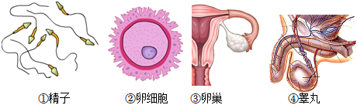
课堂小练习
让教学更有效
下列属于生殖细胞的是（ ）
A．①② B．③④ C．①③ D．②④
【答案】A
【解析】生物在进行有性生殖时，要产生生殖细胞，常见的生殖细胞有：精子、卵细胞。精子和卵细胞融合后形成的受精卵是新生命的开始。卵巢、睾丸属于生殖器官。
故选：A。

Slide 22
课堂小练习
让教学更有效
3.人的卵细胞比精子大得多，其意义是（ ）
A．有利于受精作用
B．有利于早期胚胎发育
C．有利于卵细胞生存
D．有利于获得更多的遗传物质
【答案】B
【解析】经过两性生殖细胞结合的生殖方式叫有性生殖，卵细胞负担受精卵的营养提供及后面的分裂形成子细胞的营养提供，所以要体积大，以备营养充足，进行有性生殖的生物产生的卵细胞比精子大得多，其生物学意义在于利于胚胎发育。
故选：B。

Slide 23
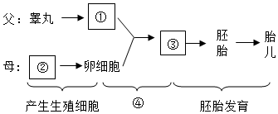
课堂小练习
让教学更有效
4、小科对有关“人的生殖”知识作了如图归纳。下列对图中①、②、③、④的判断，与事实不一致的是（ ）
A．①--精子 B．②--卵巢 C．③--受精卵D．④--分娩
【答案】D
【解析】男性睾丸产生的①精子进入阴道，缓缓通过子宫，在输卵管内与②卵巢产生的卵细胞相遇，精子与卵细胞结合形成③受精卵。这一过程叫受精。受精卵一经形成，就开始分裂，逐渐发育成胚泡，缓慢移入到子宫中。最终胚泡植入子宫内膜，就好比一粒种子落到了土壤中，这是怀孕。在母体的子宫内，胚胎继续进行细胞分裂和分化，形成各种组织和器官。胚胎发育到第8周，其外貌开始像人，从这时起到出生前的胚胎，叫做胎儿。胎儿生活在子宫内半透明的羊水中，通过胎盘、脐带从母体的血液里获得氧气和营养物质，同时把产生的二氧化碳等废物排到母体的血液里，再由母体排出体外。母体怀孕40周左右，胎儿就发育成熟了，成熟的胎儿从母体的阴道产出的过程称为分娩。可见D错误。
故选：D。

Slide 24
课堂小练习
让教学更有效
婴儿的出生需要经历受精、胚胎发育、分娩等过程，其中胚胎发育的主要场所是（ ）
A．子宫 B．阴道 C．输卵管 D．卵巢
【答案】A【解析】子宫是胚胎发育的主要场所，阴道是精子进入和胎儿产出的通道，输卵管是受精作用的场所，卵巢能产生卵细胞和分泌雌性激素。
故选：A。

